Slide 1

TRƯỜNG TIỂU HỌC HÒA THẠCH B
NHIỆT LIỆT CHÀO MỪNG CÁC THẦY CÔ VỀ DỰ GIỜ, THĂM LỚP
Giáo viên: Nguyễn Thị Huế

Slide 2



Slide 3
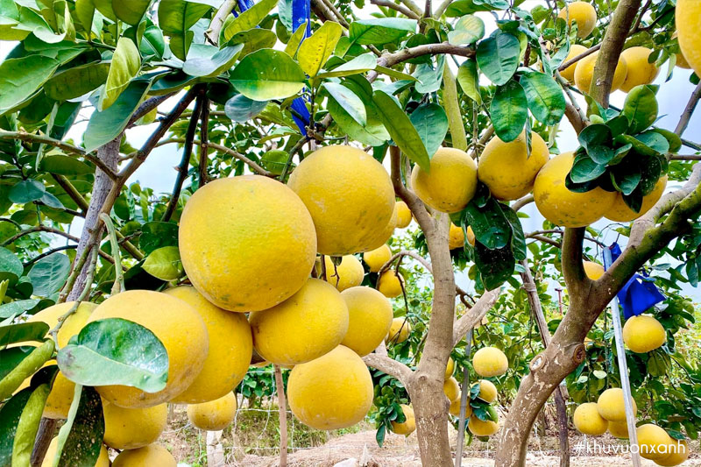
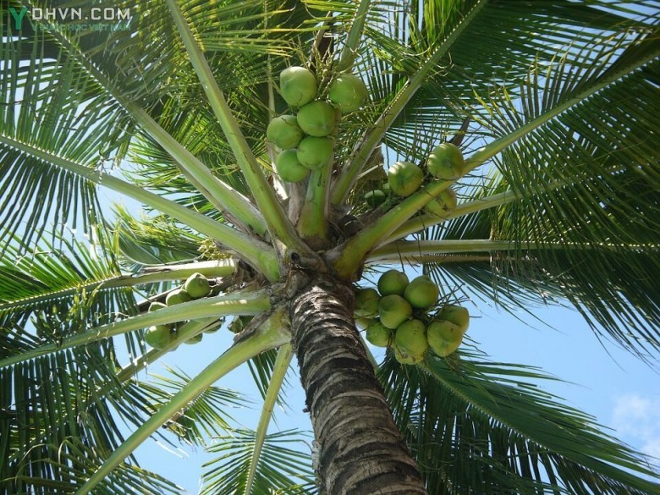


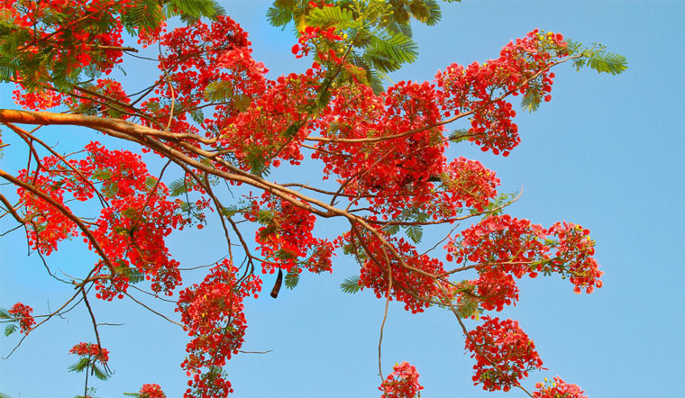
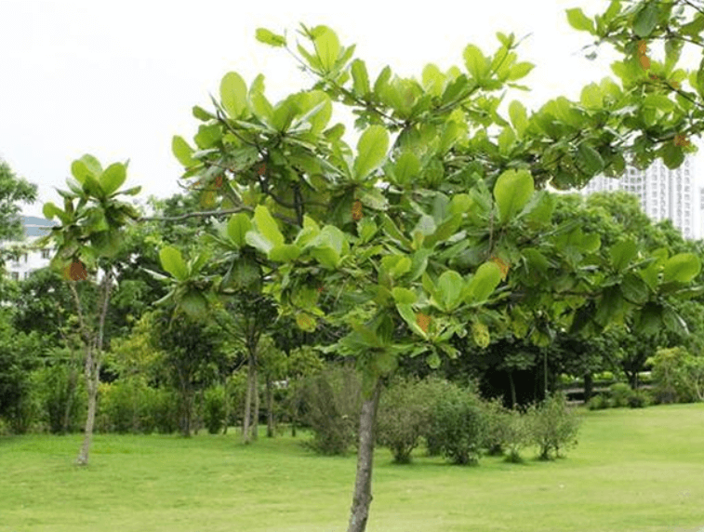
Trò chơi “ĐỐ BẠN, CÂY GÌ?”
Thân nhiều gai nhọn
Hoa trắng ngát thơm
Cành trĩu quả tròn
Mang đầy múi ngọt
Cây gì thân cao
Lá thưa răng lược
Ai đem nước ngọt
Đựng đầy quả xanh ?
1
2
Cây bưởi
Cây dừa
Hè về áo đỏ như son
Hè đi thay lá xanh non mượt mà
Bao nhiêu tay tỏa rộng ra
Như vẫy như đón bạn ta đến trường
Cây gì lá tựa tai voi
Hè cho bóng mát em chơi sân trường
Đông về trơ trụi cành xương
Lá thành mảnh nắng nhẹ vuông gió chiều
3
4
Cây phượng
Cây bàng
Notes:
BấM vào số câu để ra câu hỏi, bấm vào câu hỏi để ra đáp án

Slide 4

CHUẨN BỊ

Slide 5
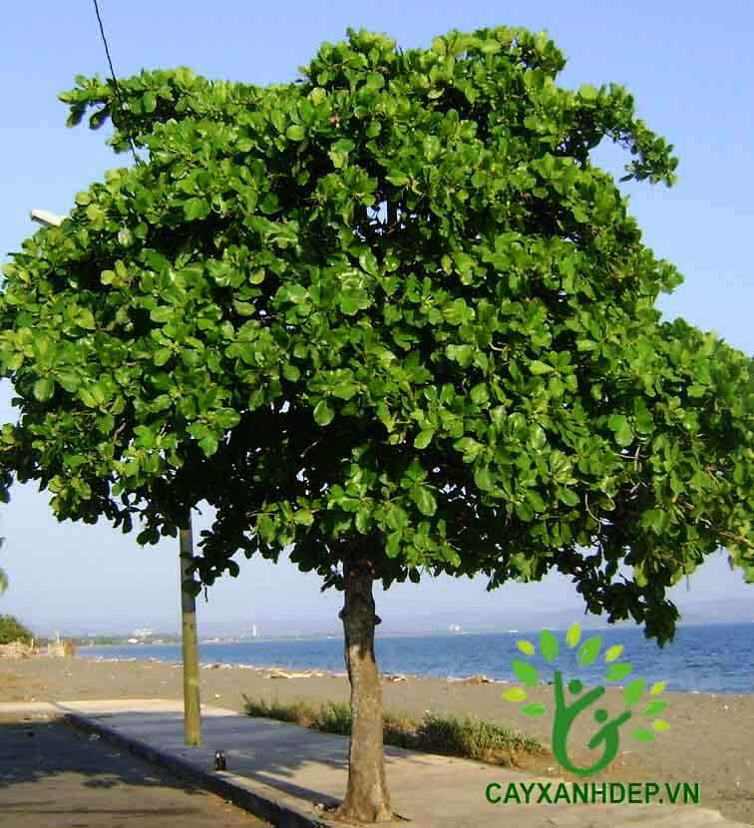
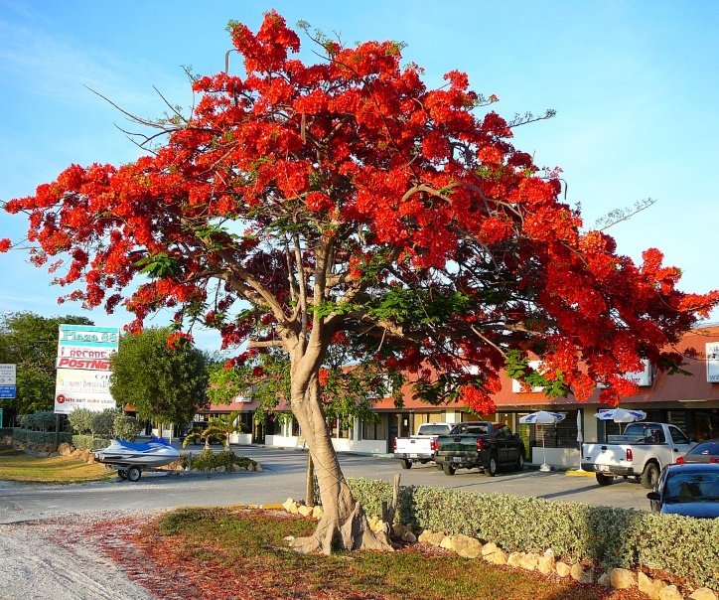
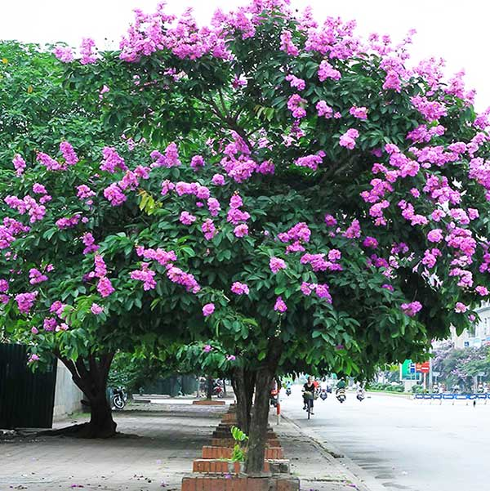
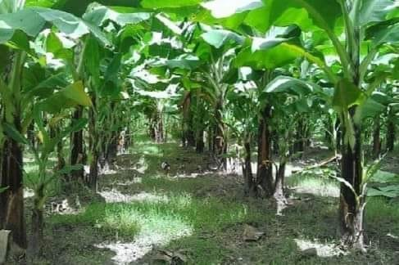
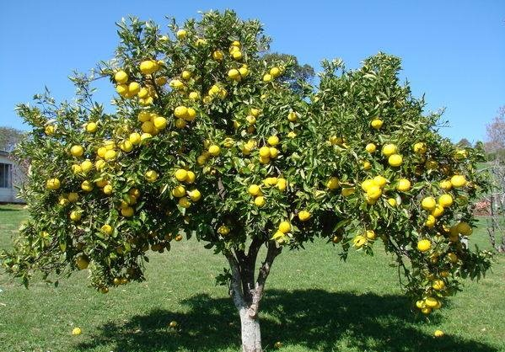
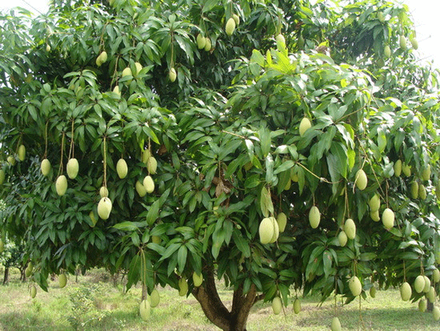
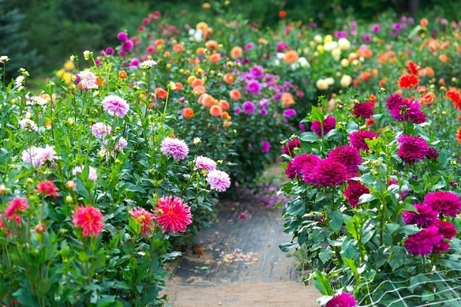
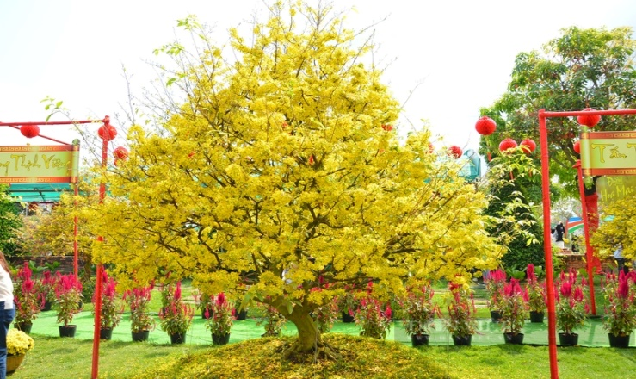
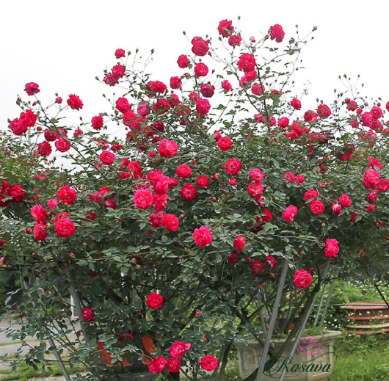

Slide 6

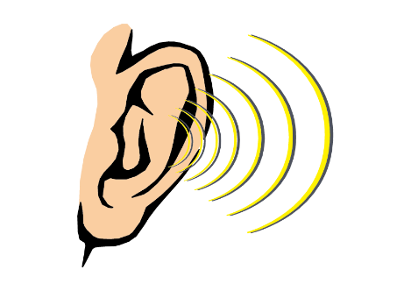
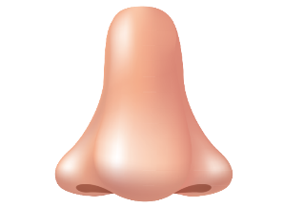
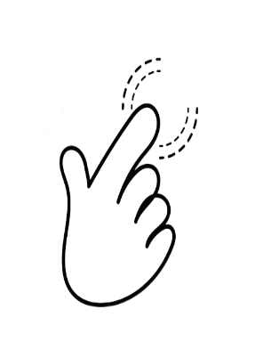

Sử dụng các giác quan để quan sát cây
1. Dùng thị giác để quan sát hình dáng các bộ phận, màu sắc, sự vật, hoạt động có liên quan đến cây…
2. Dùng thính giác để nghe các âm thanh.
3. Dùng khứu giác để ngửi mùi hương.
5. Dùng tay để cảm nhận được một số bộ phận của cây có nhẵn hay không
4. Dùng vị giác để nếm hương vị của quả

Slide 7
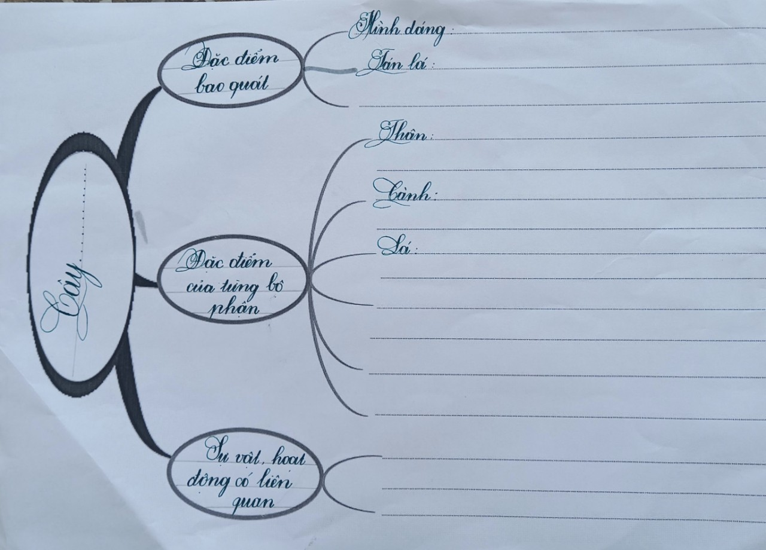

Slide 8
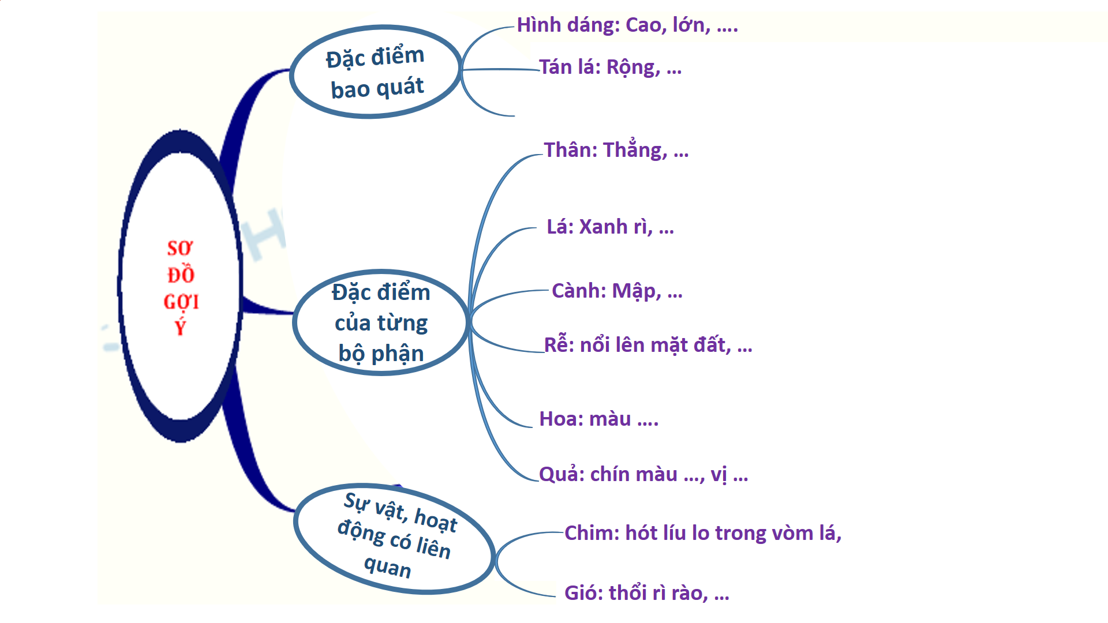

Slide 9

- Các bộ phận của cây đã được quan sát
- Các giác quan được dùng để quan sát.
- Những đặc điểm tiêu biểu, khác biệt của cây được lựa chọn
TRAO ĐỔI GÓP Ý

